Slide 1
Мама, папа, Я – дружная СЕМЬЯ
ГБДОУ детский сад № 67
«Волшебник» комбинированного вида
Красносельского района
Конструирование из палочек Кюизенера
Составила: Жук А.И.
воспитатель группы № 10.
Санкт-Петербург 2016

Slide 2
В семейном кругу В семейном кругу мы с вами растем Основа основ – родительский дом. В семейном кругу все корни твои, И в жизнь ты входишь из семьи. В семейном кругу мы жизнь создаем, Основа основ – родительский дом.

Slide 3
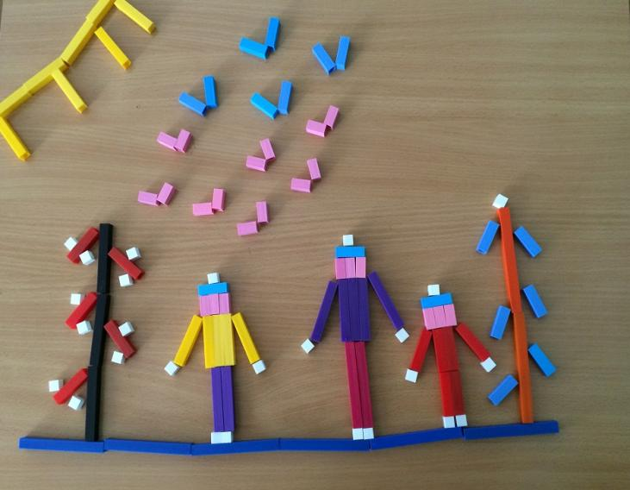
Уют
Что такое уют, Так заполнивший дом? – Это когда поют Песенку перед сном.
Что такое уют? – Это пирог, молоко, Это когда встают Радостно и легко. Что такое уют? – Это рассеянный свет, Это когда устают. Если кого нет.
Что такое уют? – Это когда семья, Это когда живут Папа, мама и я.
О. Бундур
Меланья Шанковяк

Slide 4
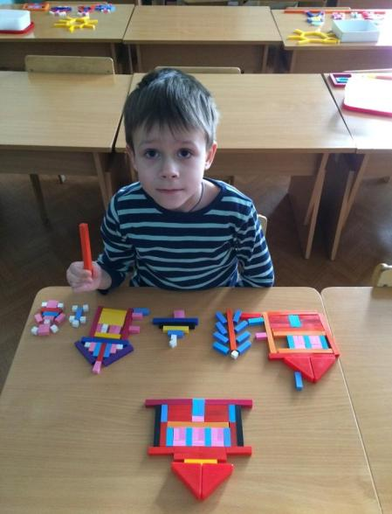
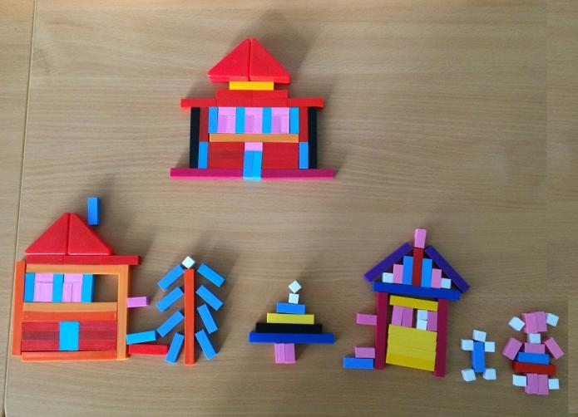
Мой дом
Скворцы живут в скворечнике, Очки живут в очечнике, Лиса живет в своей норе, Живут деревья на горе… И у меня есть тоже дом, Он самый лучший: Мама в нём!
М. Тахистова
Максим Кирпу

Slide 5
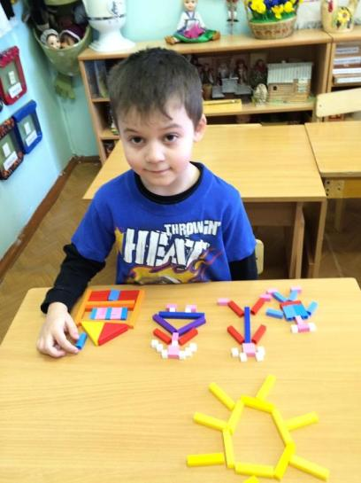
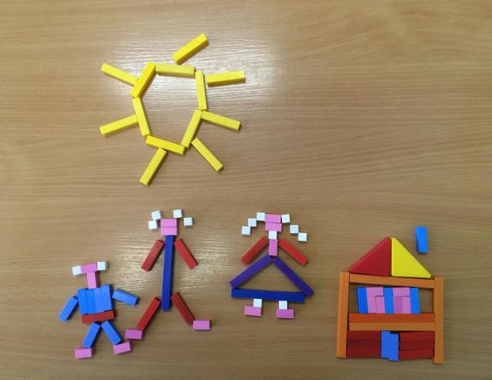
Дом Дом, как известно всем давно,— Это не стены, не окно, Это не стулья со столом: Это не дом. Дом — это то, куда готов Ты возвращаться вновь и вновь, Яростным, добрым, нежным, злым, Еле живым. Дом — это там, где вас поймут, Там, где надеются и ждут, Где ты забудешь о плохом, — Это твой дом. Е. Куменко
Назар Караев

Slide 6
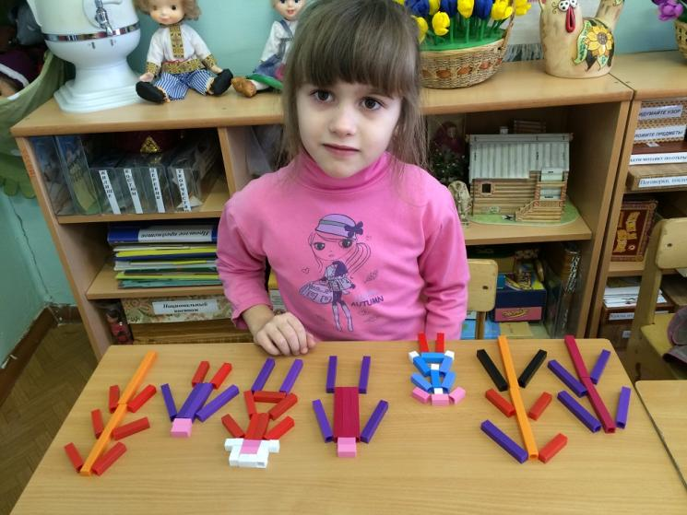
В лесу
Семьей пошли по ягоды в дальний лес. Видимо-невидимо там чудес! Мы видали рыжего муравья, Повстречали белочку у ручья. Отыскали беленький мы грибок, Положили бережно в кузовок. Ну, а спелой ягоды и не счесть! Как домой воротимся, станем есть. Мы в лесу гуляли бы до утра, Да уж вечер близится – спать пора.
Н. Саконская
Кристина Михайлова

Slide 7
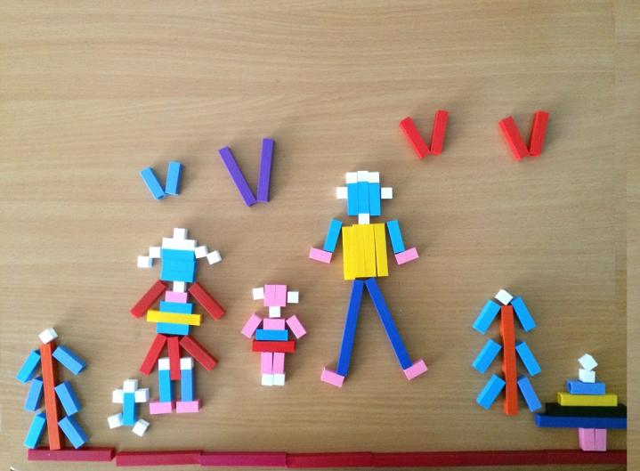
Когда идёт по улице В новом платье мама, Вся улица волнуется: - Какая дама!
Когда идут по улице Под ручку с мамой папа, Вся улица любуется: - Какая пара!
Когда идём по улице Папа, я и мама Вся улица хмурится: - Детей-то мало…
О. Бундур
Надя Началова

Slide 8
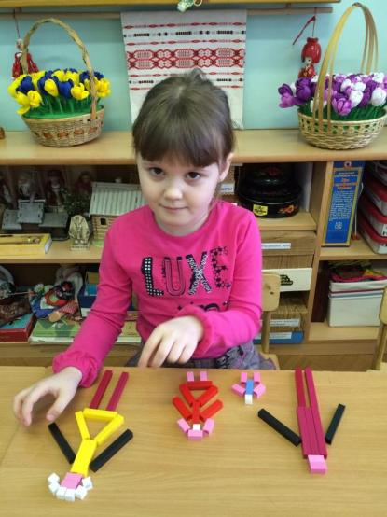
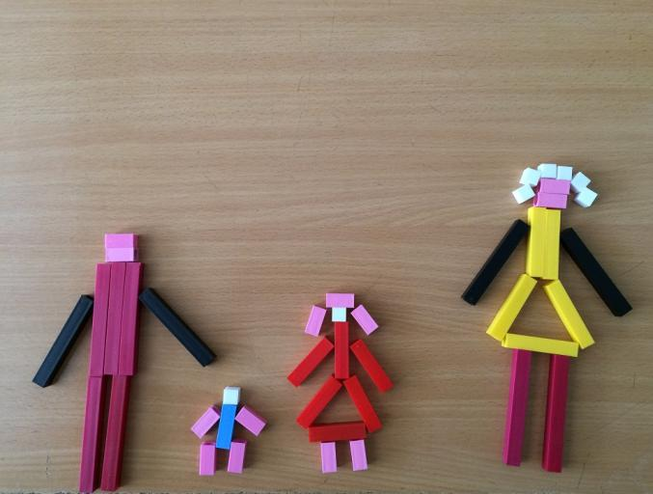
У меня есть семья - Мама, папа, брат и я. Лучше всех мы живем, Песни громко мы поем. Никому не разрешу Обижать семью свою. Пусть всегда живет семья - Мама, папа, брат и я.
Арина Кудряшова

Slide 9
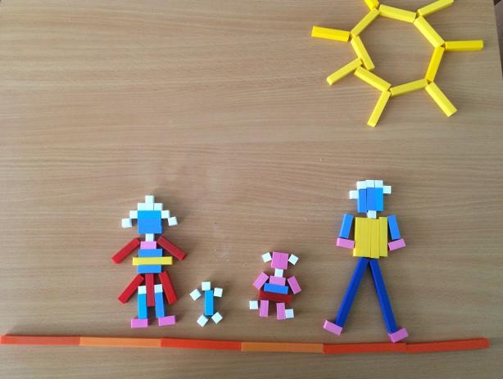
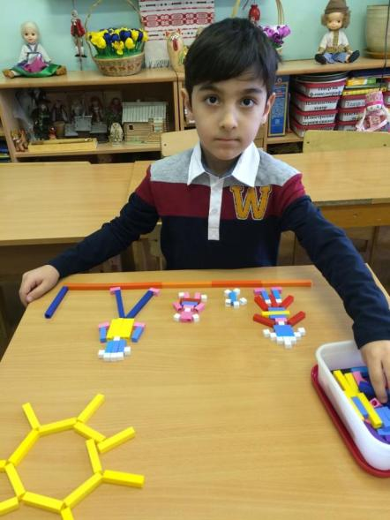
Мама на папу глядит, Улыбается, Папа на маму глядит, Улыбается, А день самый будний, Не воскресенье, И за окошком – не солнце, А вьюга, Просто такое у них Настроение, Просто они Очень любят друг друга. От этой любви И легко, и светло. Мне с папой и мамой Так повезло! О. Бундур
Самир Сафаров

Slide 10
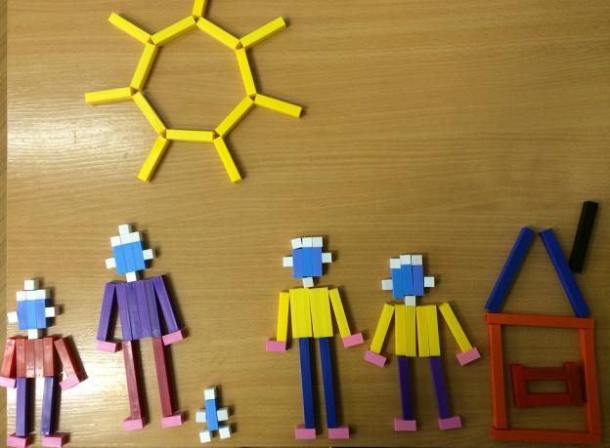
Семья Семья – словечко странное, Хотя не иностранное. – Как слово получилось, Не ясно нам совсем. Ну, «Я» – мы понимаем, А почему их семь? Не надо думать и гадать, А надо просто сосчитать: Два дедушки, Две бабушки, Плюс папа, мама, я. Сложили? Получается семь человек, Семь «Я»! – А если есть собака? Выходит восемь «Я»? – Нет, если есть собака, Выходит Во! – семья. М. Шварц
Ислам Рамазанов

Slide 11
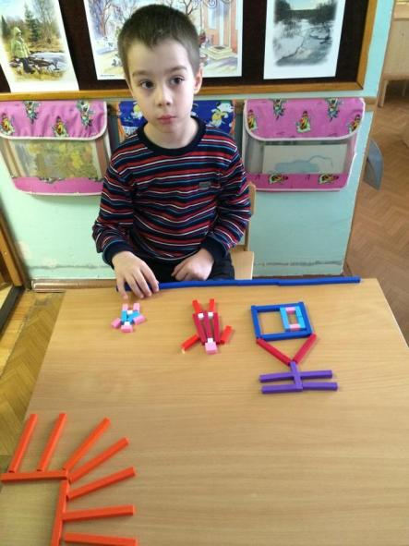
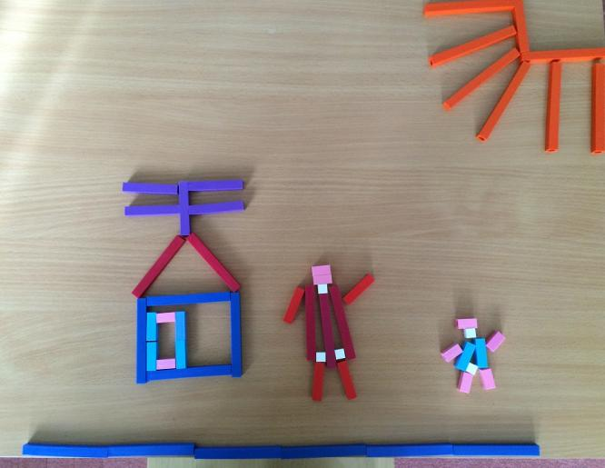
Стихи про маму Мама - это значит нежность, Это ласка, доброта, Мама - это безмятежность, Это радость, красота! Мама - это на ночь сказка, Это утренний рассвет, Мама - в трудный час подсказка, Это мудрость и совет! Мама - это зелень лета, Это снег, осенний лист, Мама - это лучик света, Мама - это значит ЖИЗНЬ! А. Шатохина
Глеб Зудилов

Slide 12
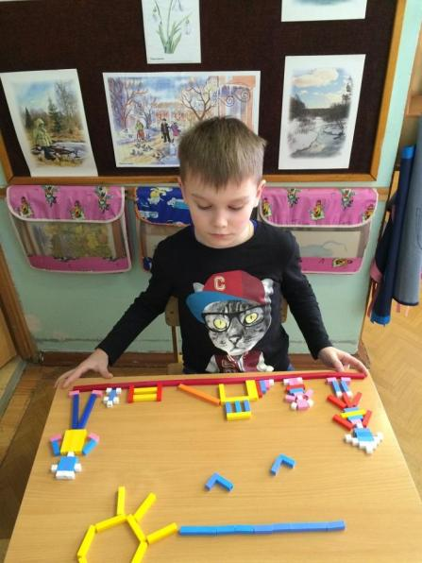
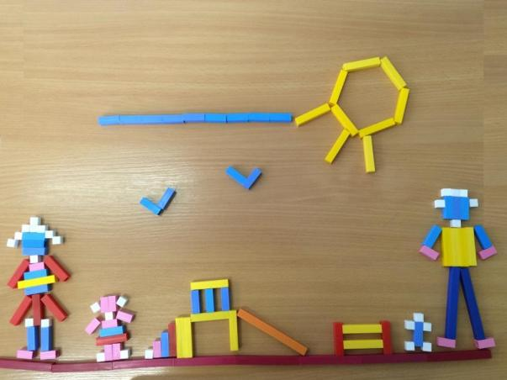
Взрослые — Стоит лишь к ним приглядеться, и сразу увидишь, как много в них детства. И в папе, и в маме, и в строгом прохожем, и в стареньких дедушке с бабушкой – тоже. Особенно это заметно бывает, когда они что-нибудь, вдруг, разбивают, когда покупают обновку с получки, когда получают подарок от внучки. Они и смеяться умеют, как дети. Но все они взрослые – взрослые эти. И тем отличаются от детворы, что времени мало у них для игры. А. Мовшович
Дима Антонов

Slide 13
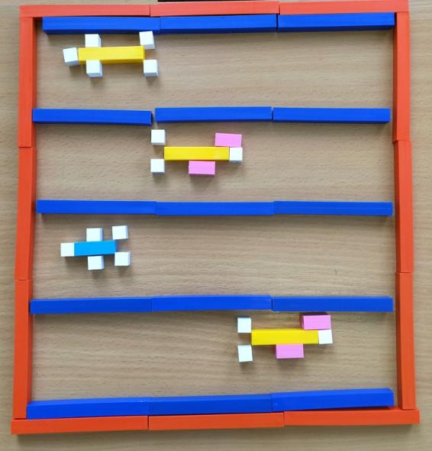
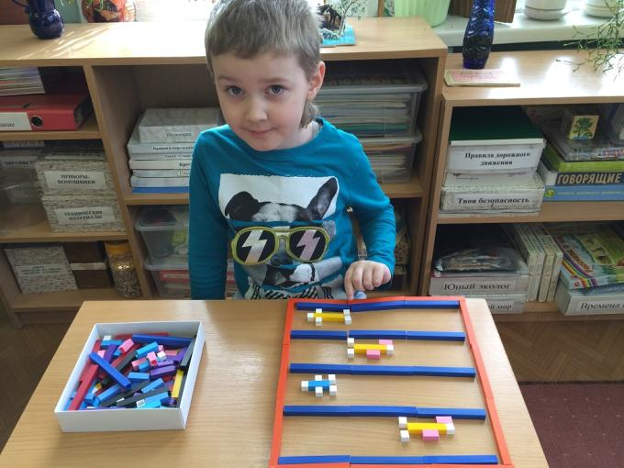
Папа, мама, брат и я — мы спортивная семья. И солнечным утром и пасмурным днем, Со спортом мы дружим и дружно живем. Лыжи у папы, фитнес у мамы, У брата футбол, борьба у меня. Спорт — это сила! Спорт — это здоровье! Спорт — это игра! Физкульт УРА! Н. Сабри
Артем Абрамов

Slide 14
Дома
На улице дождь непрерывный, А дома тепло и светло. И можно на бурые ливни Спокойно смотреть сквозь стекло.
Тут можно укрыться от зноя, Спастись от морозного дня. В хорошее место родное - Домой так и тянет меня.
А. Барто
Ярослав Ошарин

Slide 15
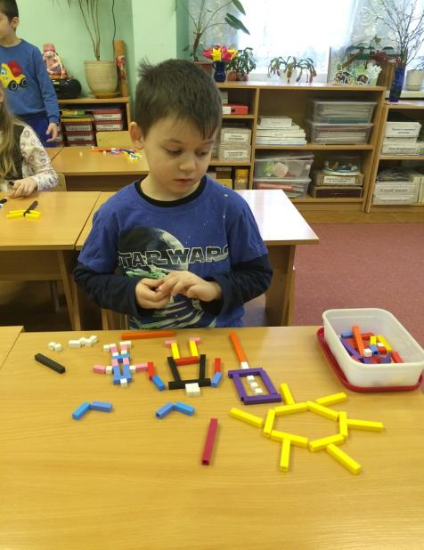
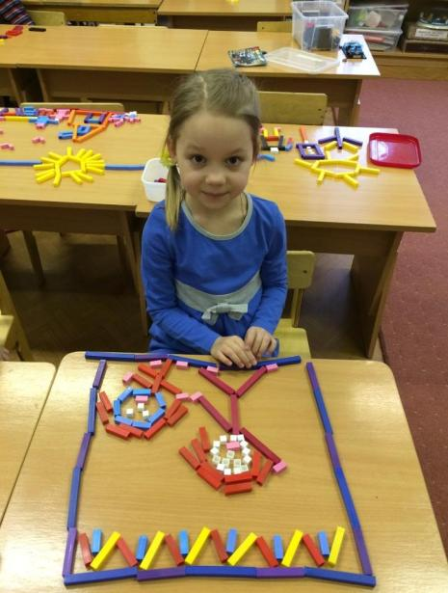
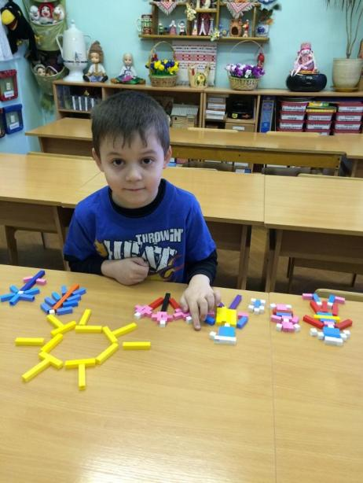
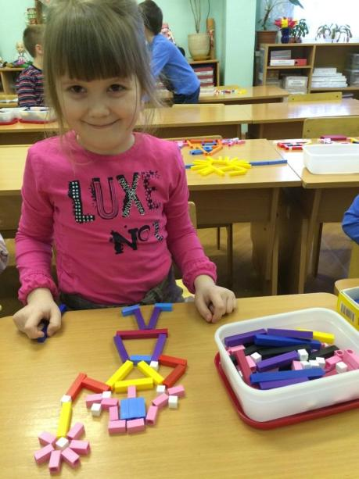
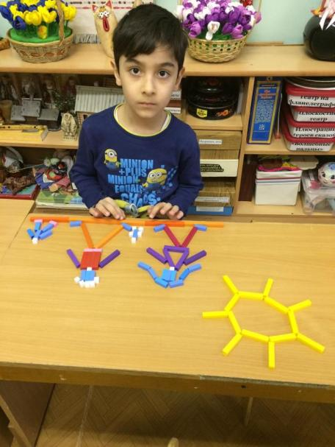
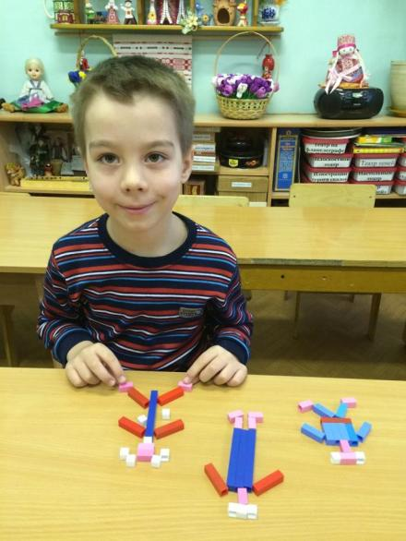
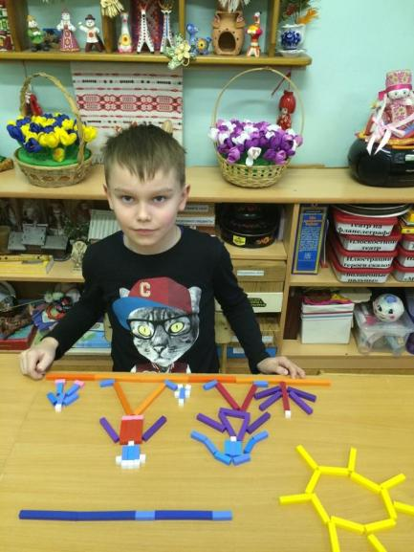
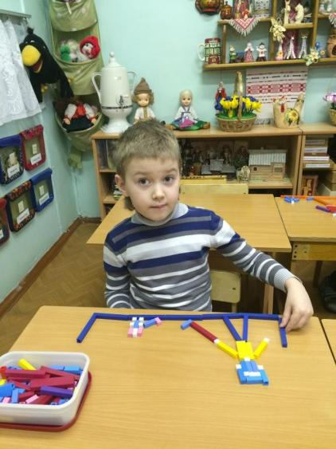
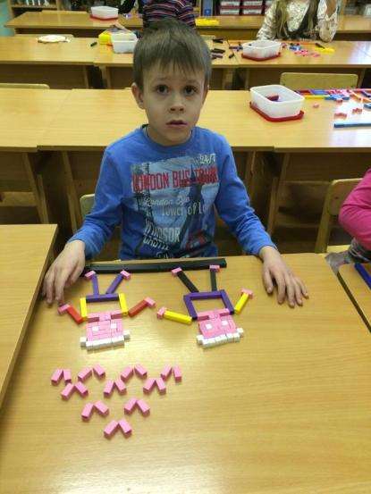
Семья - это самое емкое слово. В нем слышится «семя» - жизни основа. Семь «я» - это семеро, связанных прочно, И будущих жизней - надежный источник.
Семья - это радостный детский смех. Семья - то, что в жизни нам дарит успех! Пусть будут опорой друг другу родные, И пусть всех минуют несчастья любые!
Семья - нашей жизни надежный оплот, Что в детстве и в старости нас бережет. Семья - на любви построенный дом, Пусть радость и счастье царствуют в нем.

